Slide 1
МУНИЦИПАЛЬНОЕ БЮДЖЕТНОЕ УЧРЕЖДЕНИЕ ДОПОЛНИТЕЛЬНОГО ОБРАЗОВАНИЯ «ДОМ ДЕТСКОГО ТВОРЧЕСТВА» г. ВЯЗЬМЫ СМОЛЕНСКОЙ ОБЛАСТИ
ВОСПИТАТЕЛЬНАЯ ДЕЯТЕЛЬНОСТЬ В МБУ ДО
«Дом детского творчества»
г. ВЯЗЬМЫ СМОЛЕНСКОЙ ОБЛАСТИ.
Тимощенко И.В.
Заместитель директора по ОМР
2016 г.

Slide 2
ПРЕЗЕНТАЦИЯ
Воспитательная деятельность в МБУ ДО «Дом детского творчества»
«Искусство воспитания имеет ту особенность, что почти всем оно кажется делом знакомым и понятным, а иным – даже лёгким, и тем понятнее и легче кажется оно, чем менее человек с ним знаком, теоретически или практически». (К.Д. Ушинский)

Slide 3
Воспитательное взаимодействие

Slide 4
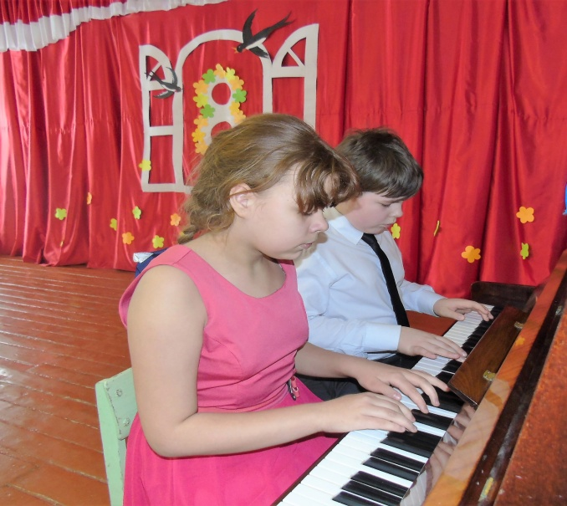
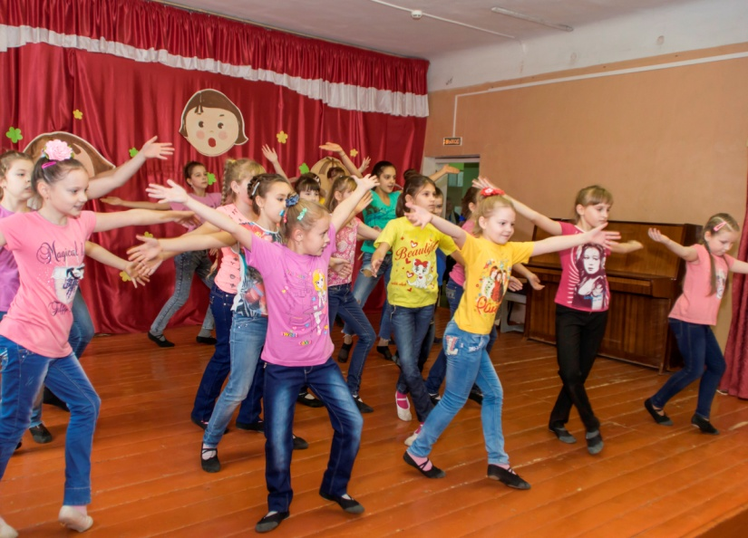
Выступления т/о «Акробатика и художественная гимнастика», «Русские забавы», «Фортепиано», «Эстрадные танцы»

Slide 5
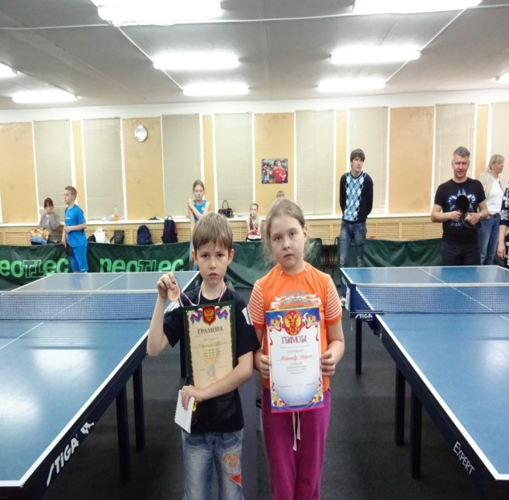
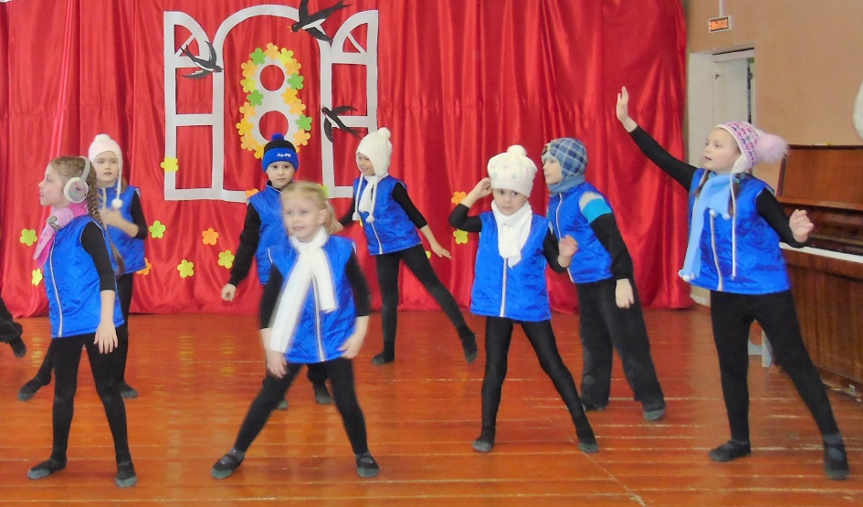
Выступления т/о «Люди и куклы», «Настольный теннис», студии эстрадного и современного танца «ТERRA Кот»

Slide 6
Праздник для детей и родителей «Спорт, здоровье, красота!»

Slide 7
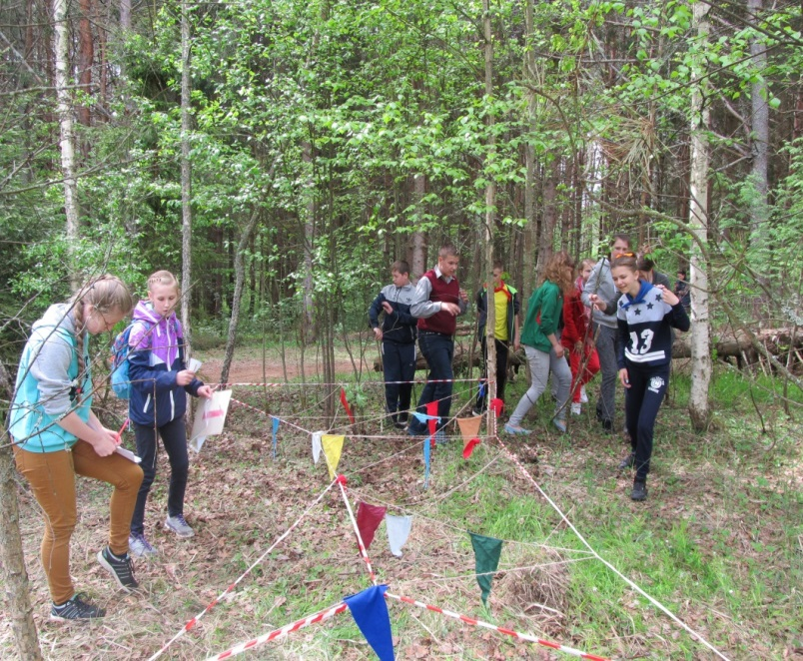
Дни здоровья в зоне отдыха «Русятка»

Slide 8
Туристско-краеведческая деятельность является важной составляющей воспитательного процесса

Slide 9
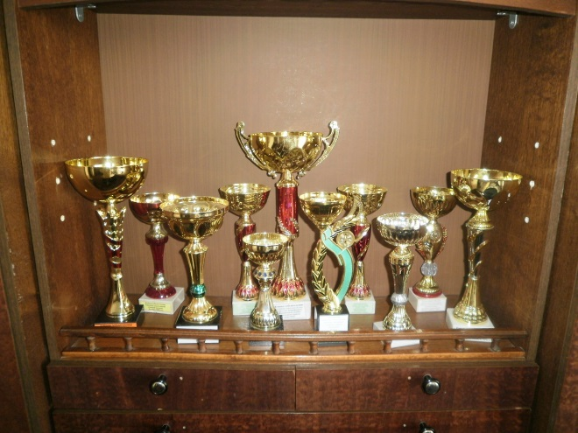
Этап – болото. Зимний экстрим. Награды - КУБКИ

Slide 10
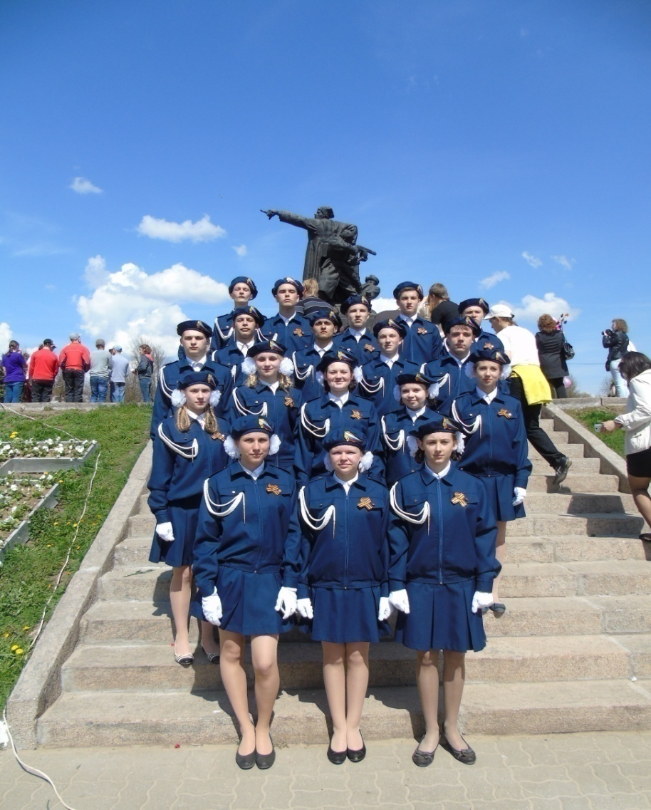
9 мая 2015 г. на Пост№1 у Вечного огня впервые встали на Вахту дети из творческого объединения «Молодое поколение».

Slide 11
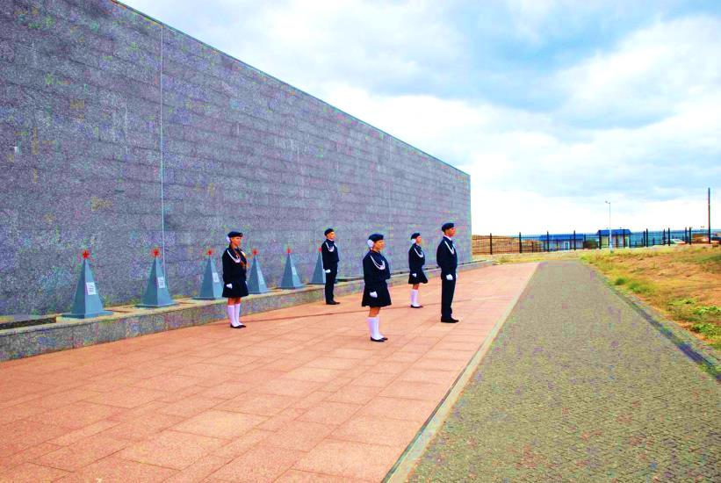
У мемориала Героической обороны Севастополя 1941-1945годов

Slide 12
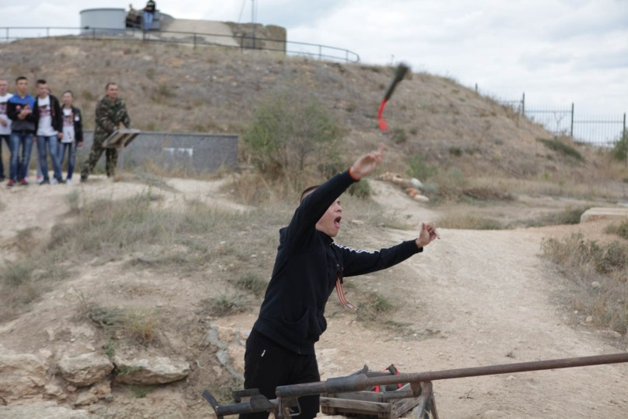
Финальный этап Всероссийского слета движения активистов «Пост №1»

Slide 13
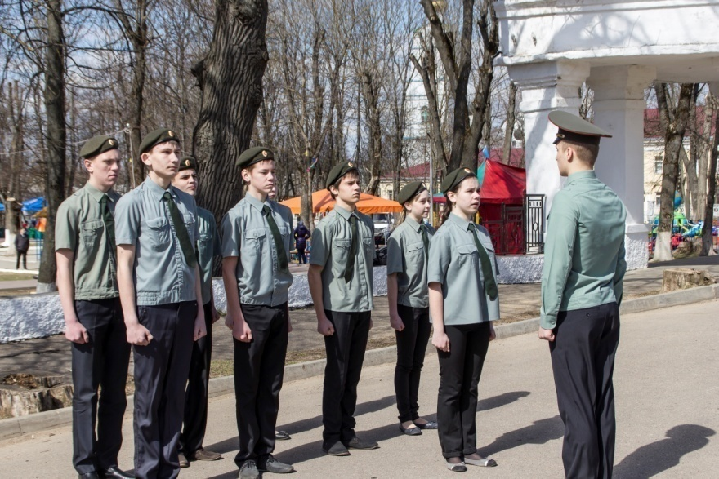
Традиция проведения военно-спортивных игр - «Зарница», «Орлёнок»

Slide 14
ВЯЗЕМСКАЯ РАЙОННАЯ ДЕТСКАЯ ОБЩЕСТВЕННАЯ ОРГАНИЗАЦИЯ «КОНТИНЕНТ МЕЧТЫ»

Slide 15
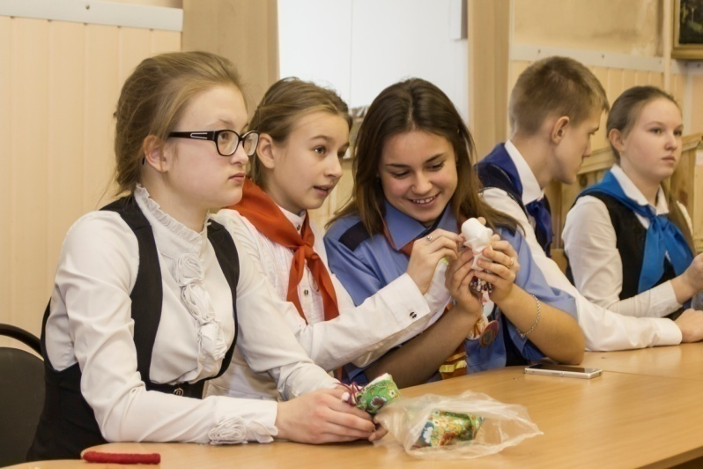
Вместе веселее и заниматься и отдыхать !
Мастер классы – цветок
«Гиацинт», кукла Берегиня
ФЛЕШМОБ

Slide 16
БЛАГОДАРЮ ЗА ВНИМАНИЕ!

